Slide 1


Penambangan Data (Pendahuluan)
Diterjemahkan dari bahasa Inggris ke bahasa Indonesia - www.onlinedoctranslator.com
Penambangan Data
Sajarwo Anggai, S.ST., MT NIDN : 0421108703

Slide 2
Apa itu Data Mining?
Penambangan data dapat didefinisikan dalam beberapa cara, yang berbeda terutama dalam fokusnya. Salah satu definisi paling awal adalah sebagai berikut:
Itunon-remehekstraksi dariimplisit,informasi yang sebelumnya tidak diketahui, dan berpotensi berguna dari data.(Frawley dkk., 1991)
Pemodelan statistik: Penggunaan algoritma statistik parametrik untuk mengelompokkan atau memprediksi suatu hasil atau peristiwa, berdasarkan variabel prediktor. Penambangan data: Penggunaan algoritme pembelajaran mesin untuk menemukan pola hubungan yang samar antara elemen data dalam kumpulan data yang besar, berisik, dan berantakan, yang dapat mengarah pada tindakan untuk meningkatkan manfaat dalam beberapa bentuk (diagnosis, keuntungan, deteksi, dll.).
Penemuan pengetahuan: Seluruh proses akses data, eksplorasi data, persiapan data, pemodelan, penerapan model, dan pemantauan model. Proses luas ini mencakup aktivitas penambangan data, seperti yang ditunjukkan padaGambar 2.1.
Ilmu data: Perluasan penemuan pengetahuan ke dalam arsitektur data data mart analitik di satu sisi dan analisis gambar, ucapan, dan tekstual yang kompleks di sisi lain dengan algoritme pembelajaran mesin yang sangat berkembang.
Referensi: Robert Nisbet, Gary Miner, dan Ken Yale. 2017. Buku Panduan Analisis Statistik dan Aplikasi Data Mining, Edisi Kedua (edisi ke-2). Academic Press, Inc., AS.

Slide 3
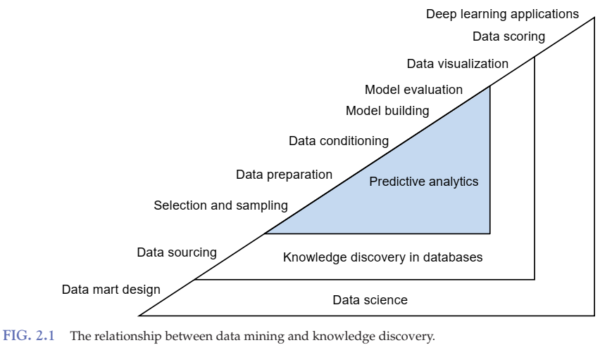
Referensi: Robert Nisbet, Gary Miner, dan Ken Yale. 2017. Buku Panduan Analisis Statistik dan Aplikasi Data Mining, Edisi Kedua (edisi ke-2). Academic Press, Inc., AS.

Slide 4
Apa itu Data Mining?
Penambangan data, juga dikenal sebagai penemuan pengetahuan dalam data (KDD), adalah proses mengungkap pola dan informasi berharga lainnya dari kumpulan data yang besar.(IBM)
Sederhananya, ini adalah proses menemukan wawasan ketika berhadapan dengan data dalam jumlah besar. Data ini dapat berasal dari banyak sumber atau database tunggal, dan wawasan dapat dihasilkan melalui penemuan manual atau otomatisasi.(Peramal)
Penambangan data adalah proses menemukan korelasi, pola, dan tren yang bermakna dengan menyaring sejumlah besar data yang disimpan dalam repositori. Penambangan data menggunakan teknologi pengenalan pola, serta teknik statistik dan matematika.(Gartner)

Slide 5
Apa itu Data Mining?
Disiplin ilmu yang mempelajarimetodeuntukmengekstrak pengetahuanataumenemukan poladari suatu data yang besar
Ekstraksi dari data ke pengetahuan:
Data: fakta yang terekam dan tidak membawa arti
Informasi: Rekap, rangkuman, penjelasan dan statistik dari data
Pengetahuan: pola, rumus, aturan atau model yang muncul dari data
Nama data lainpertambangan:
Pengetahuan Penemuandi dalamBasis data(KDD)
BesarData
Bisnisintelijen
Pengetahuan ekstraksi
Pola analisis
Informasi pemanenan
Referensi:RomiSatriaWahono, Penambangan Data –IlmuKomputer.Com

Slide 6
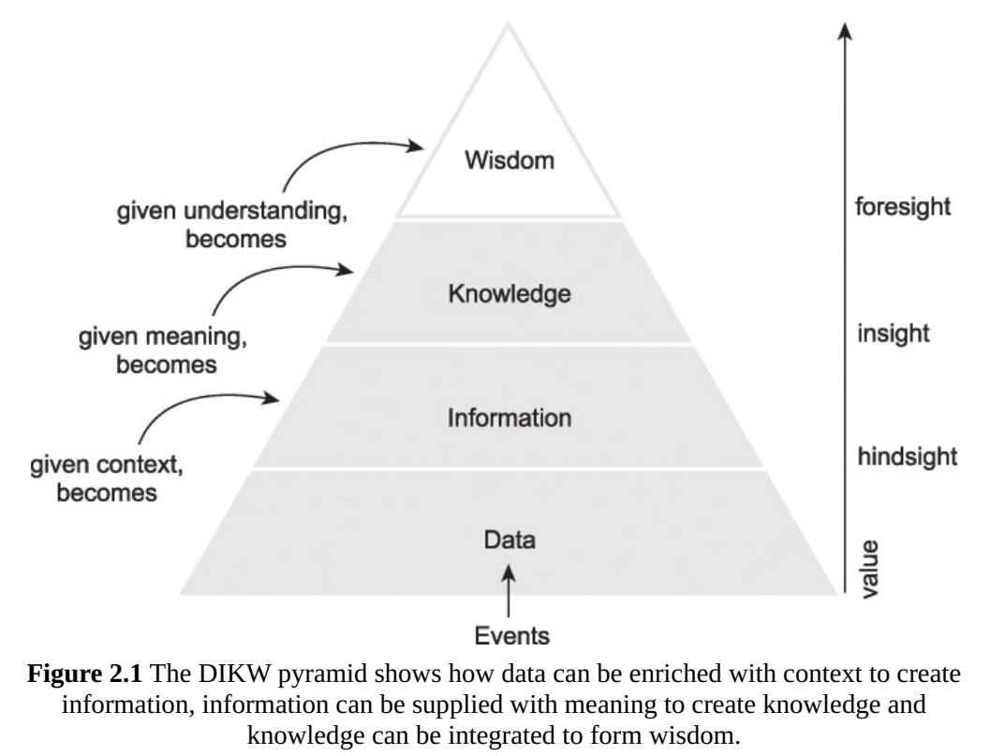
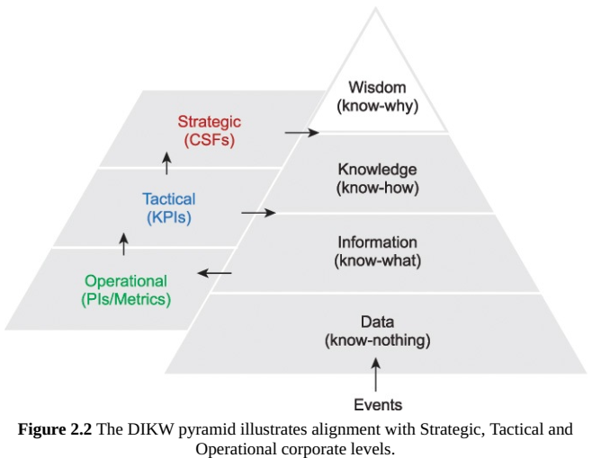
Data-Informasi-Pengetahuan-Kebijaksanaan (DIKW)
PI : Indikator Kinerja
KPI : Indikator Kinerja Utama
CSF : Faktor Keberhasilan Penting
TomasErl, WajidKhattak, dan Paul Buhler. 2016. Dasar-Dasar Big Data: Konsep, Penggerak & Teknik (Edisi ke-1st). Prentice Hall Press, Upper Saddle River, NJ, AS.
Notes:
http://image-src.bcg.com/Images/The_Digital_Imperative_Mar_2015_tcm9-80124.pdf

Slide 7
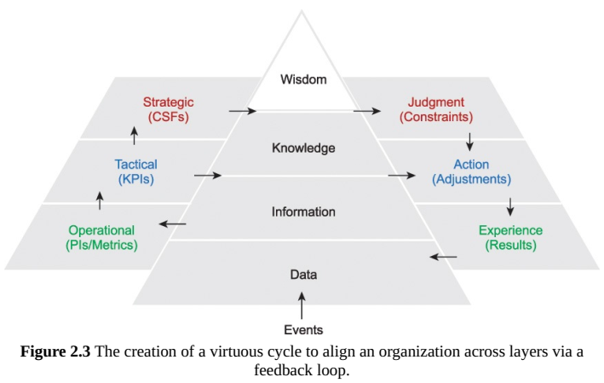
Lingkaran Umpan Balik
TomasErl, WajidKhattak, dan Paul Buhler. 2016. Dasar-Dasar Big Data: Konsep, Penggerak & Teknik (Edisi ke-1st). Prentice Hall Press, Upper Saddle River, NJ, AS.
Notes:
http://image-src.bcg.com/Images/The_Digital_Imperative_Mar_2015_tcm9-80124.pdf

Slide 8
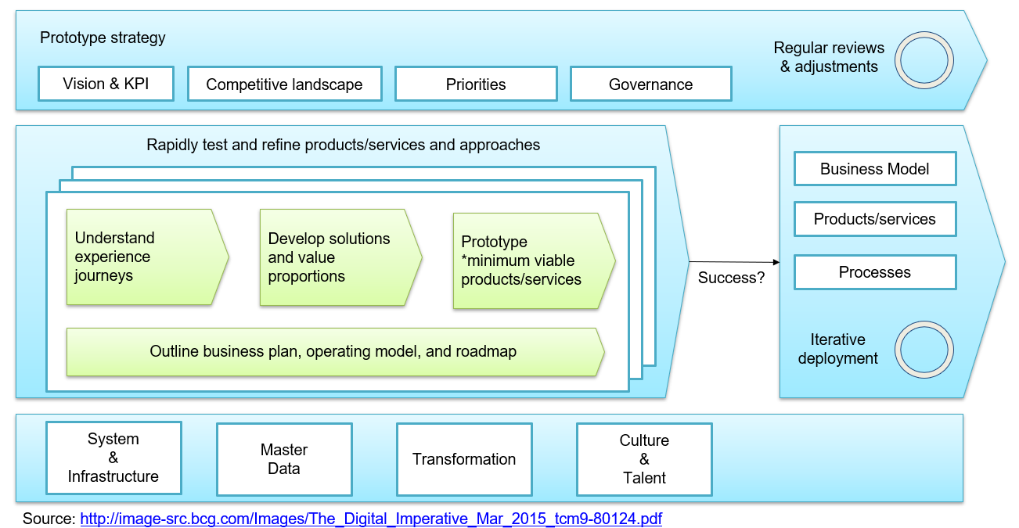
Transformasi Digital

Slide 9
Data besar
Menurut Thomas dkk. Alamat data besar: memproses data struktur, semi-terstruktur atau tidak terstruktur dan mendeteksi/menemukan informasi tersembunyi dari kumpulan data besar dengan cara yang sensitif terhadap waktu.
Hasil dari pengolahan big data adalah:
Prediksi Akurat
Deteksi Kesalahan & Penipuan
Peningkatan Pengambilan Keputusan
Penemuan Ilmiah
dll.
TomasErl, WajidKhattak, dan Paul Buhler. 2016. Dasar-Dasar Big Data: Konsep, Penggerak & Teknik (Edisi ke-1st). Prentice Hall Press, Upper Saddle River, NJ, AS.

Slide 10
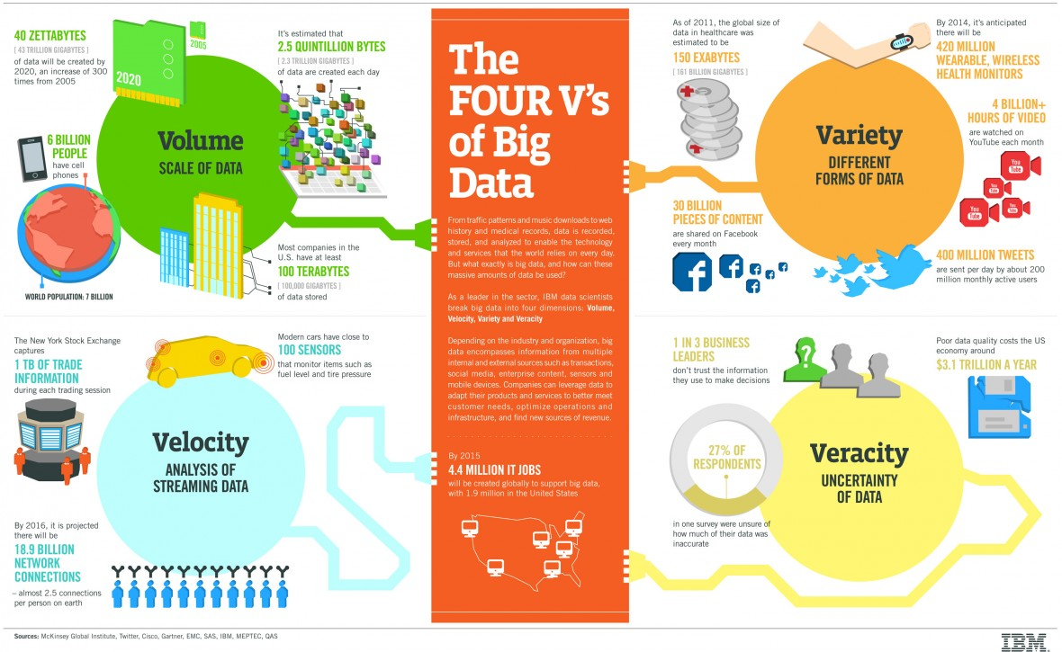
Empat V dari Big Data
https://www.ibmbigdatahub.com/infographic/four-vs-big-data

Slide 11
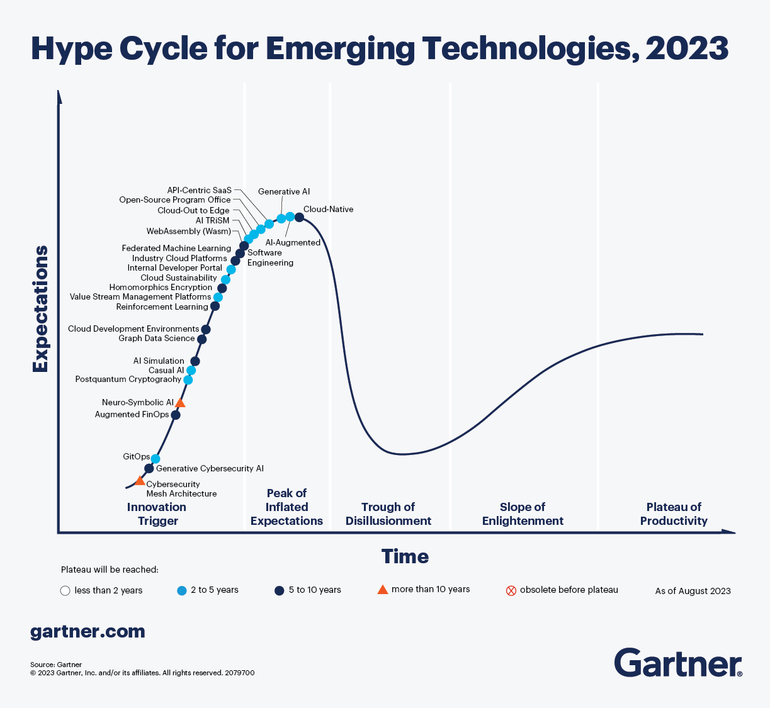
Gartner Hype Cycle 2023 mengidentifikasi 25 teknologi baru yang harus diketahui yang dirancang untuk membantu para pemimpin arsitektur perusahaan dan inovasi teknologi:
Evaluasidampak bisnis dari teknologi baru
Menelitidan mengeksplorasi teknologi yang berpotensi transformatif
Menyusun strategibagaimana memanfaatkan teknologi ini

Slide 12
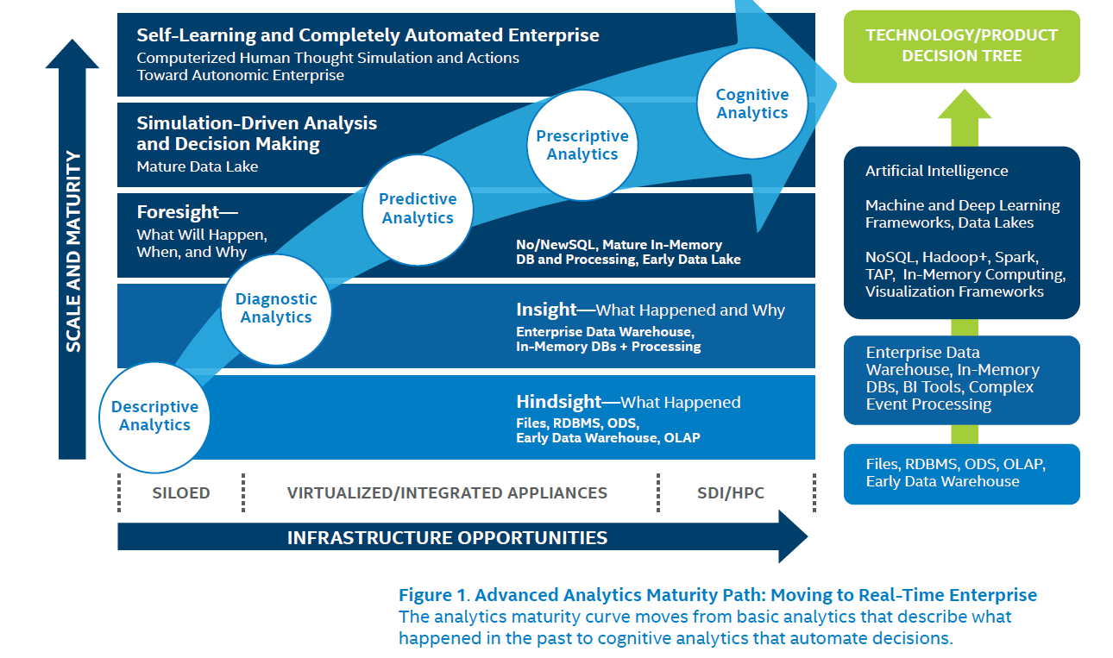
Andadimana?
Intel, Memulai analisis tingkat lanjut

Slide 13
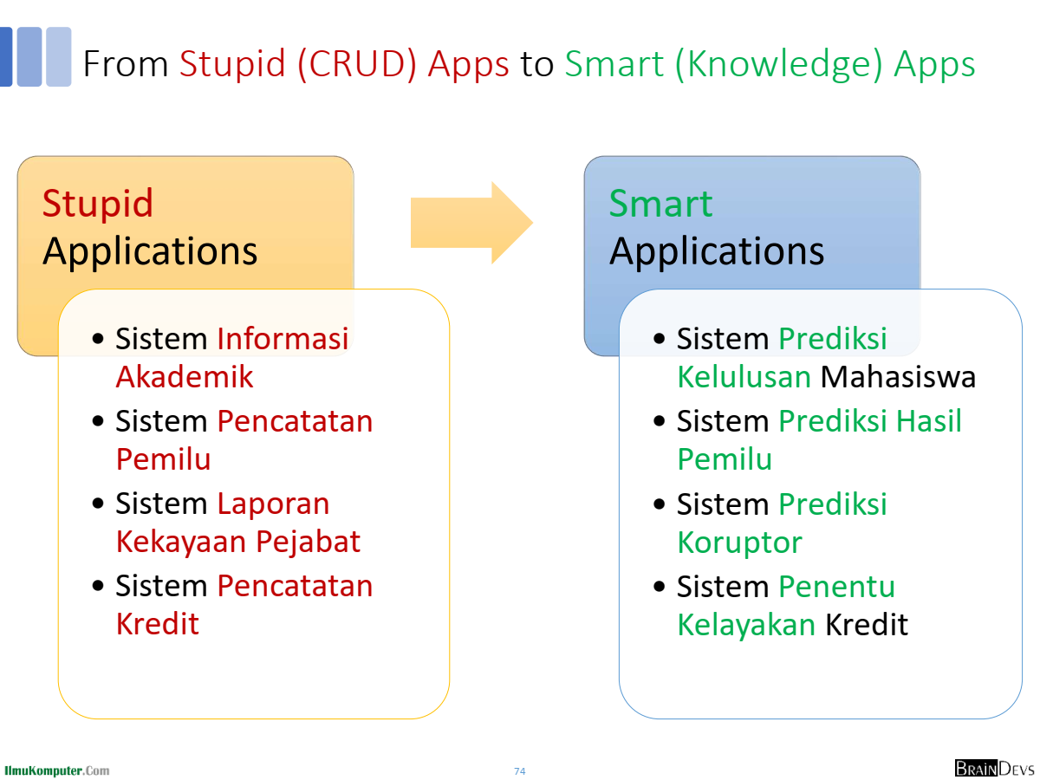

Slide 14
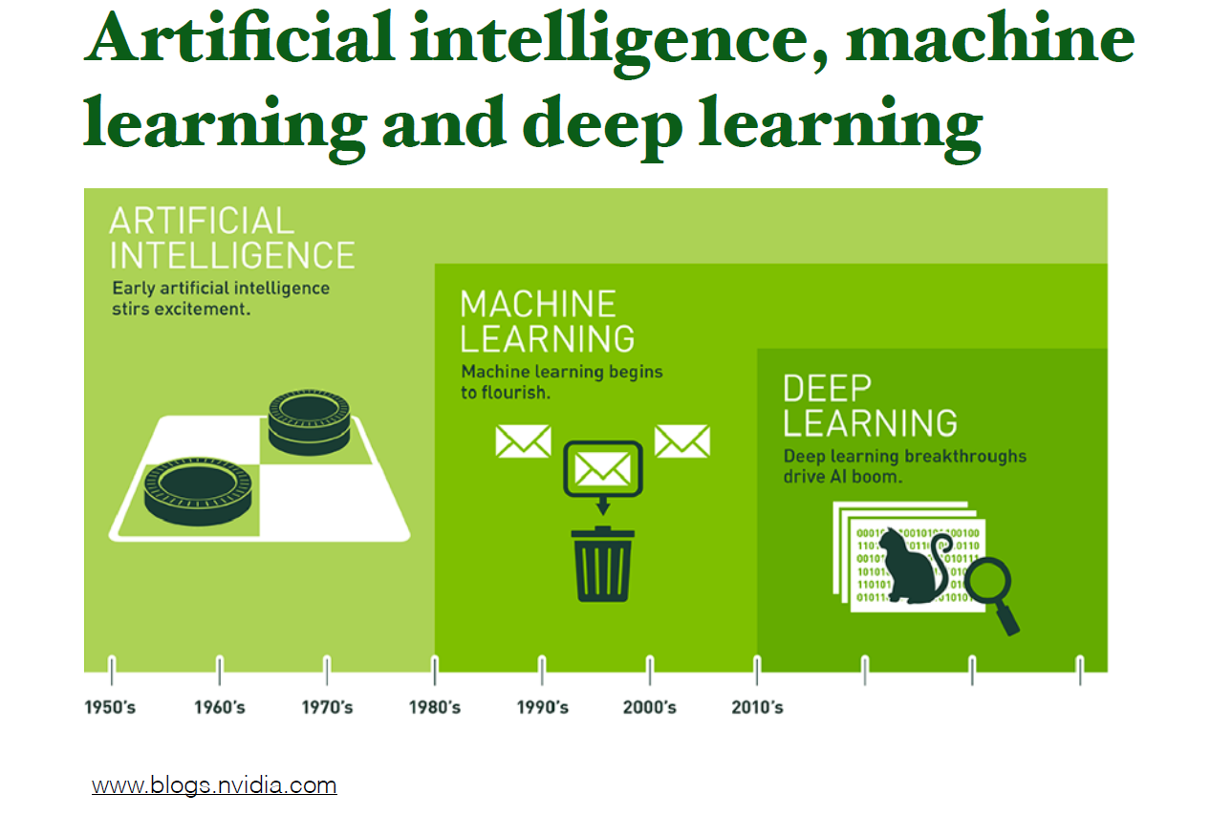

Slide 15
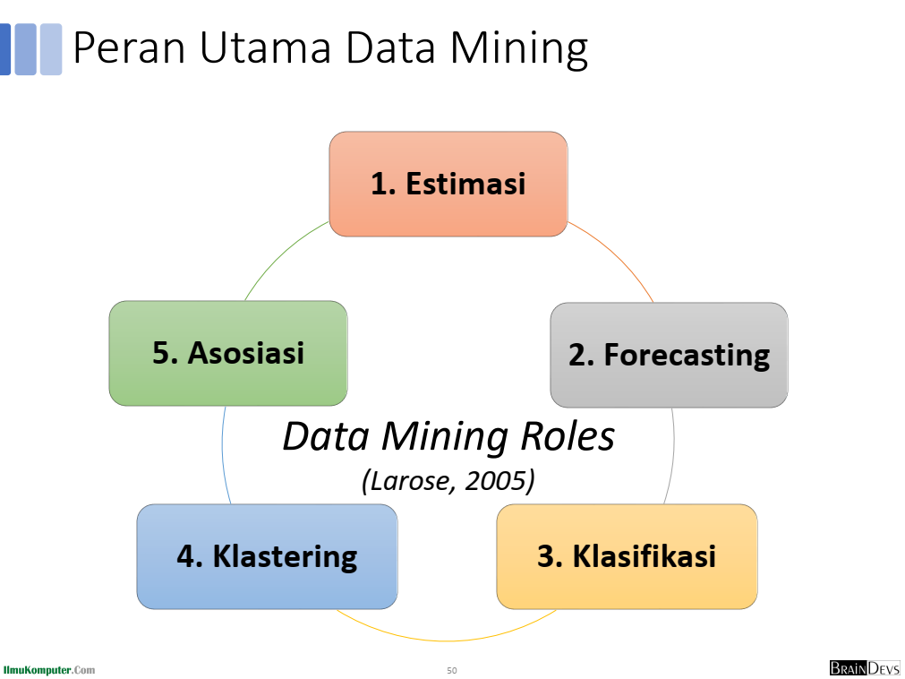

Slide 16
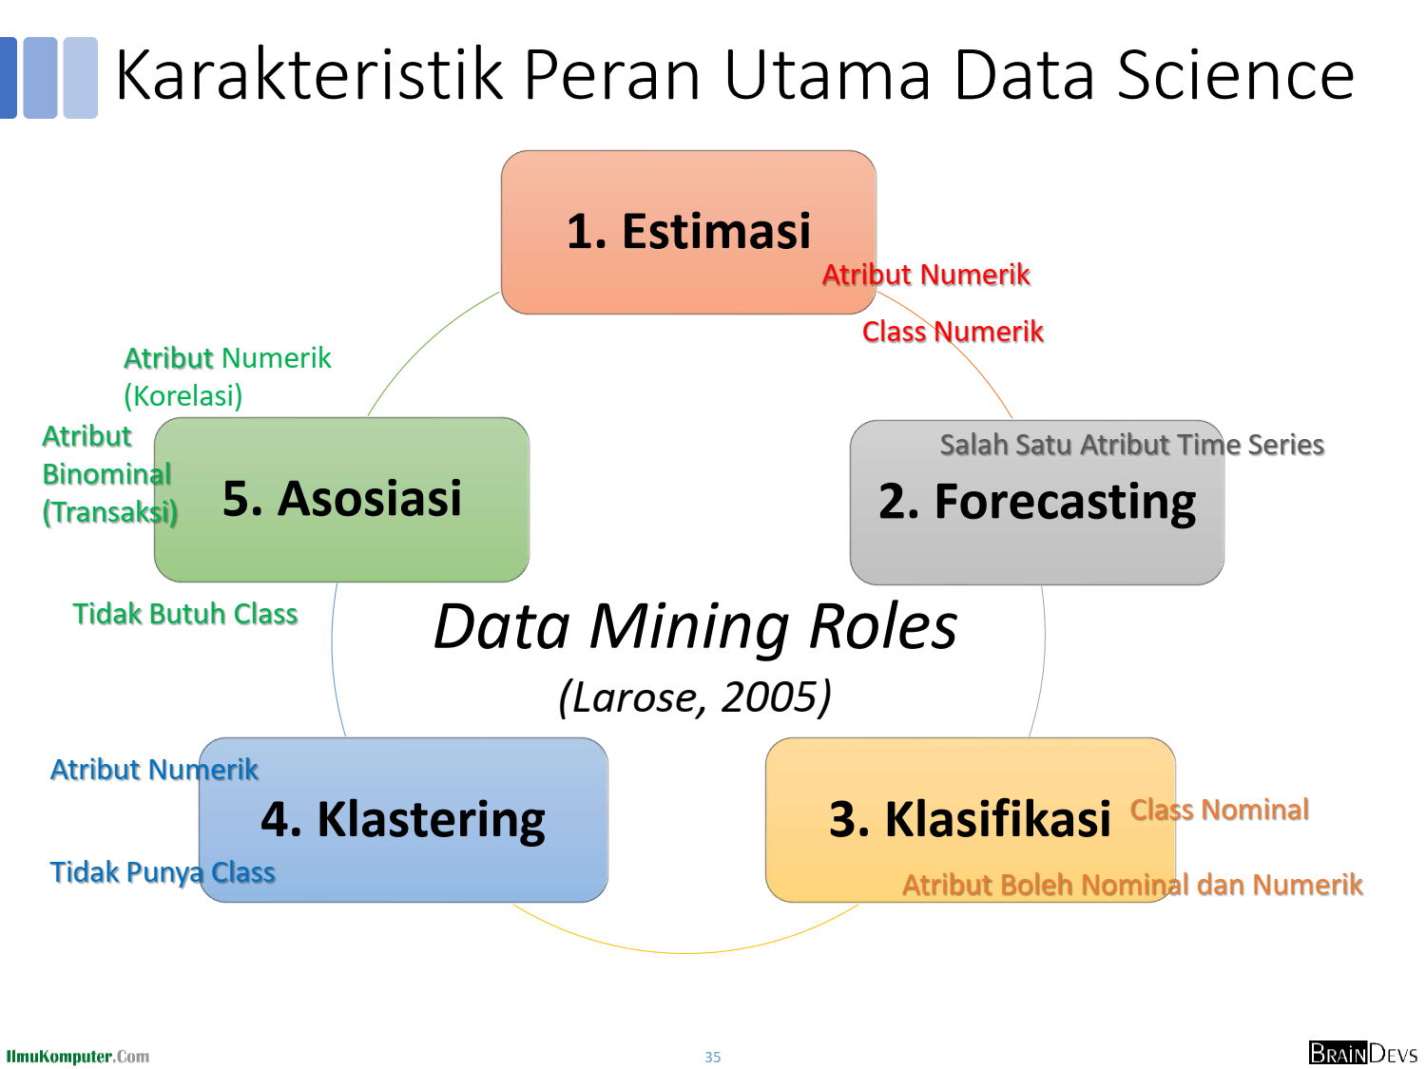

Slide 17
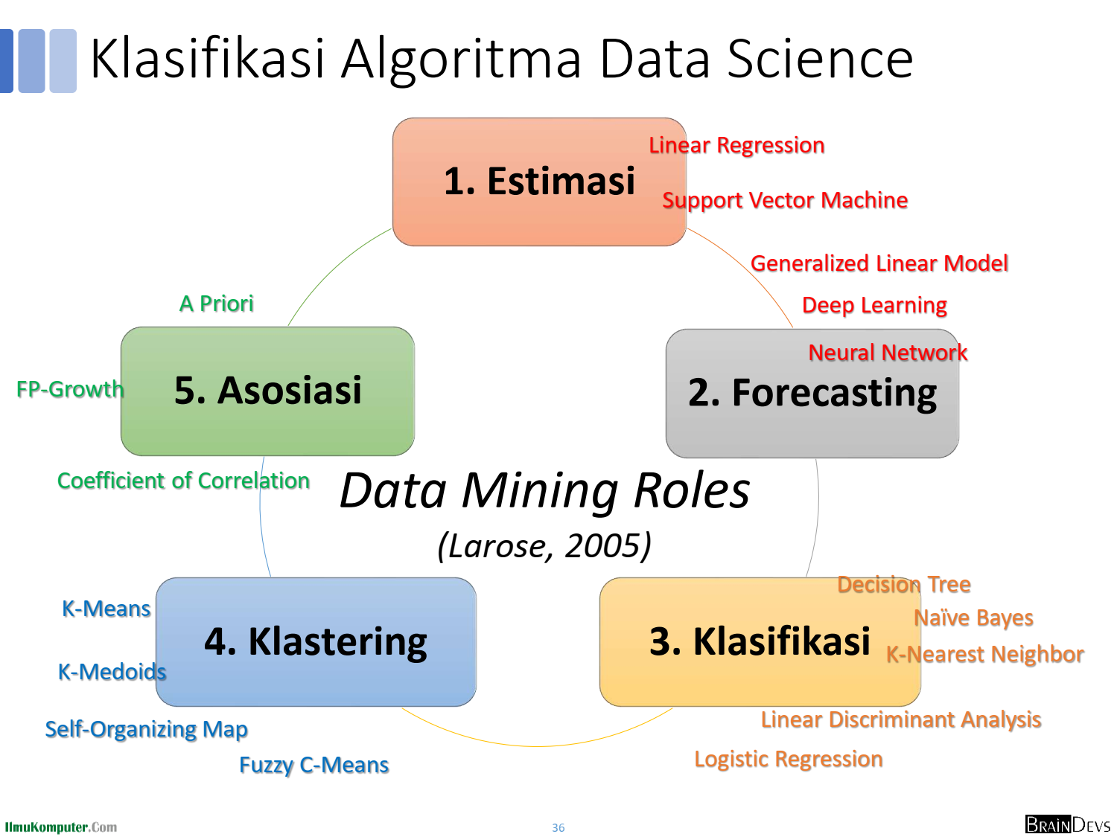

Slide 18
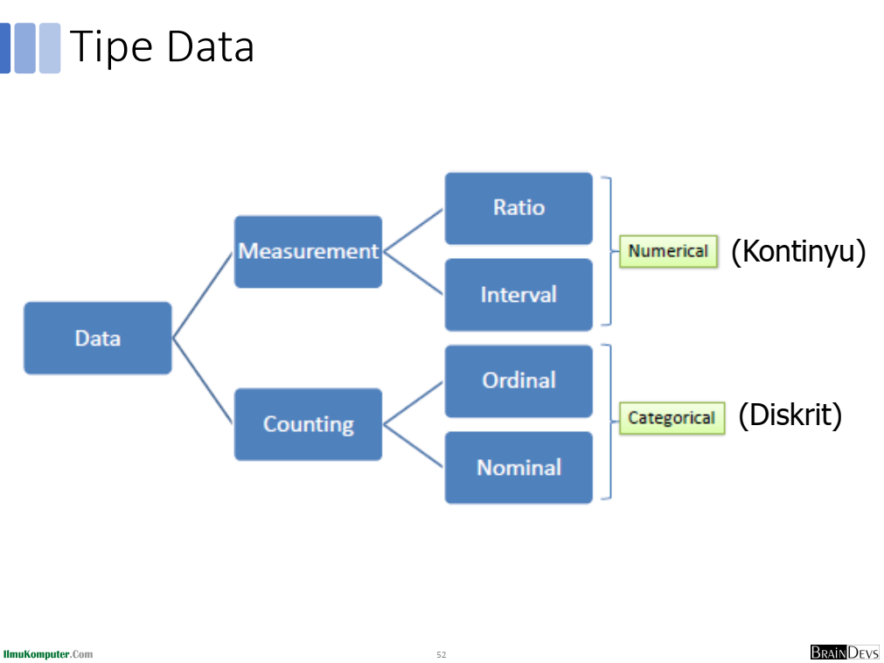

Slide 19
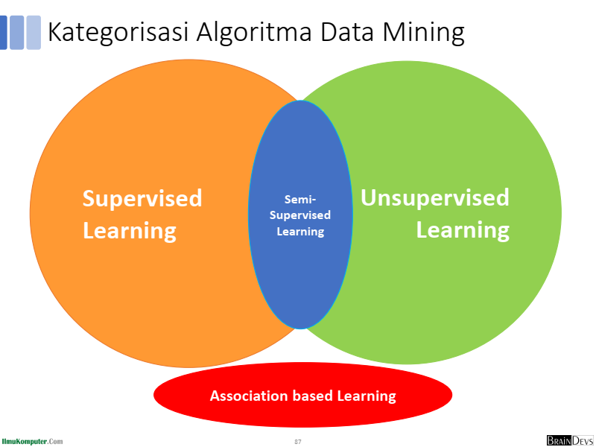

Slide 20
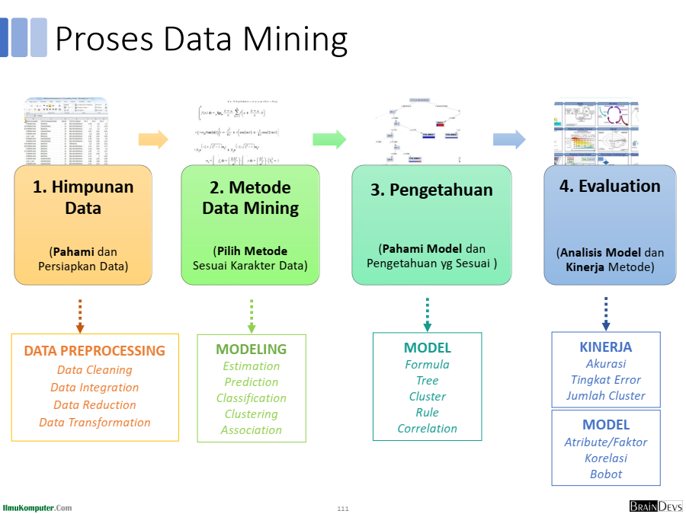

Slide 21
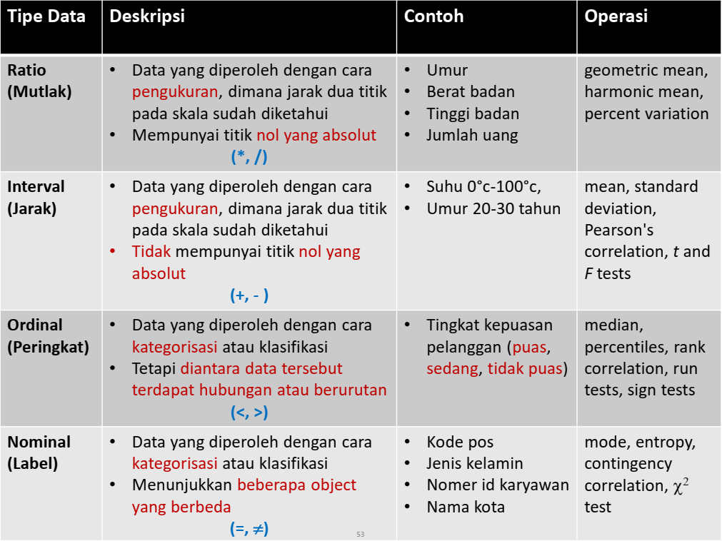

Slide 22
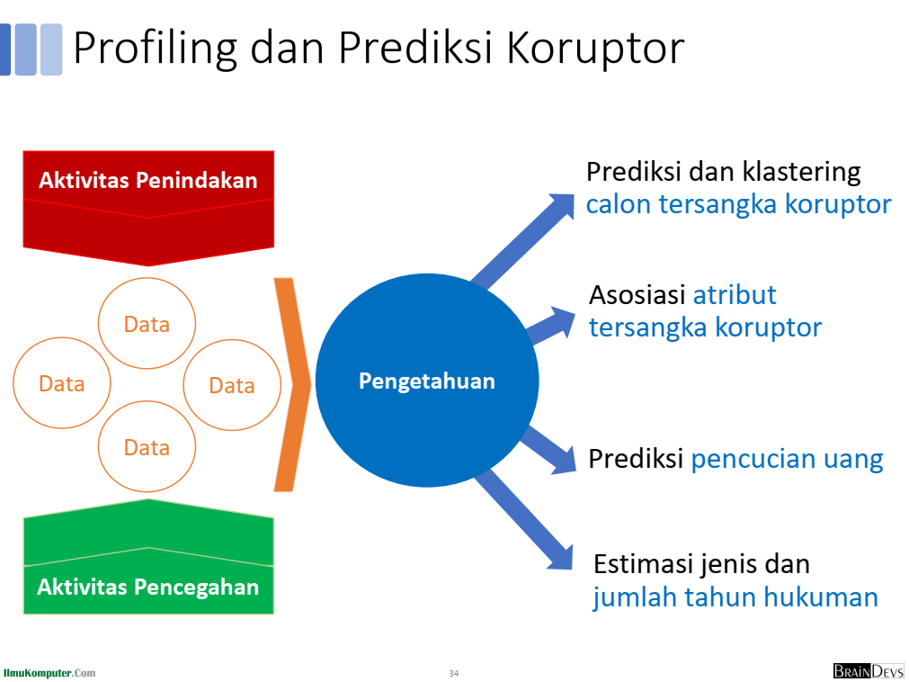

Slide 23
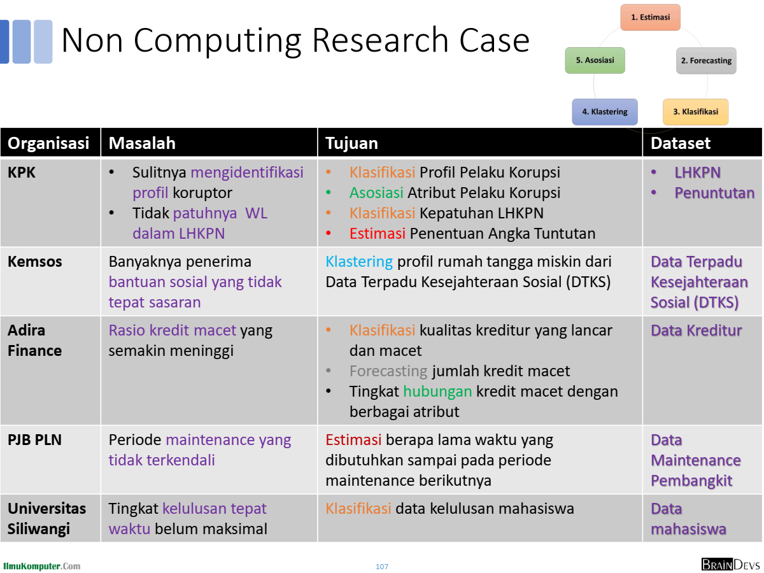

Slide 24
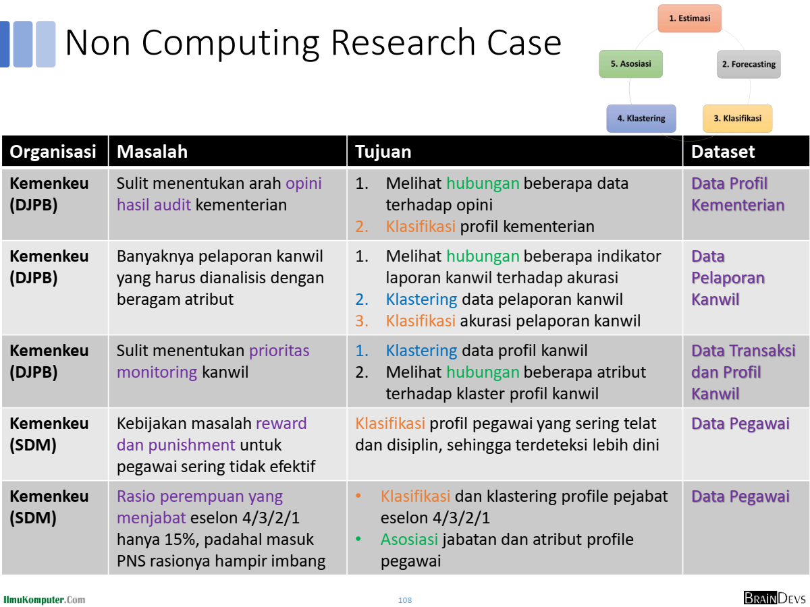

Slide 25
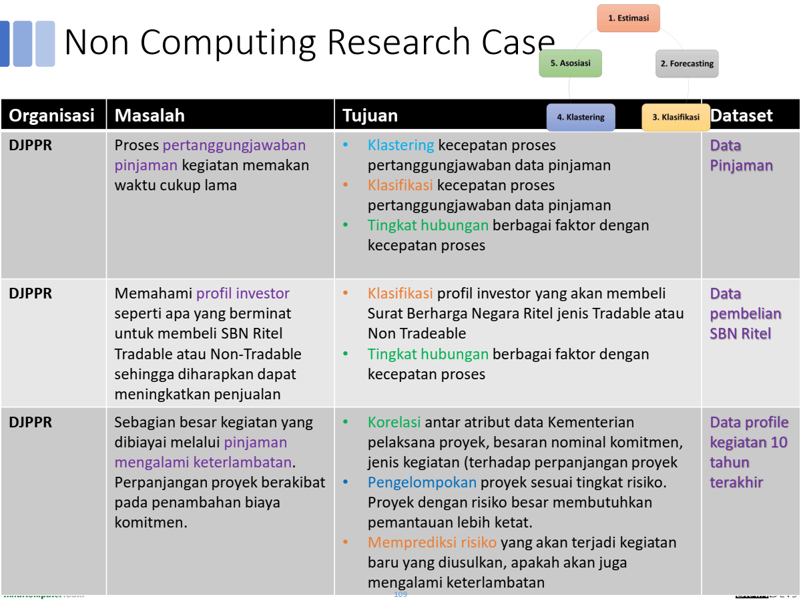

Slide 26
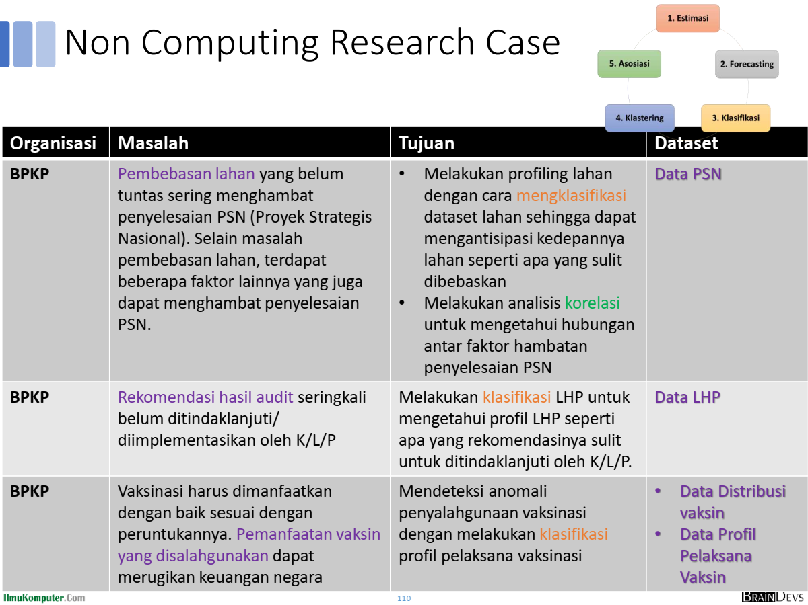

Slide 27
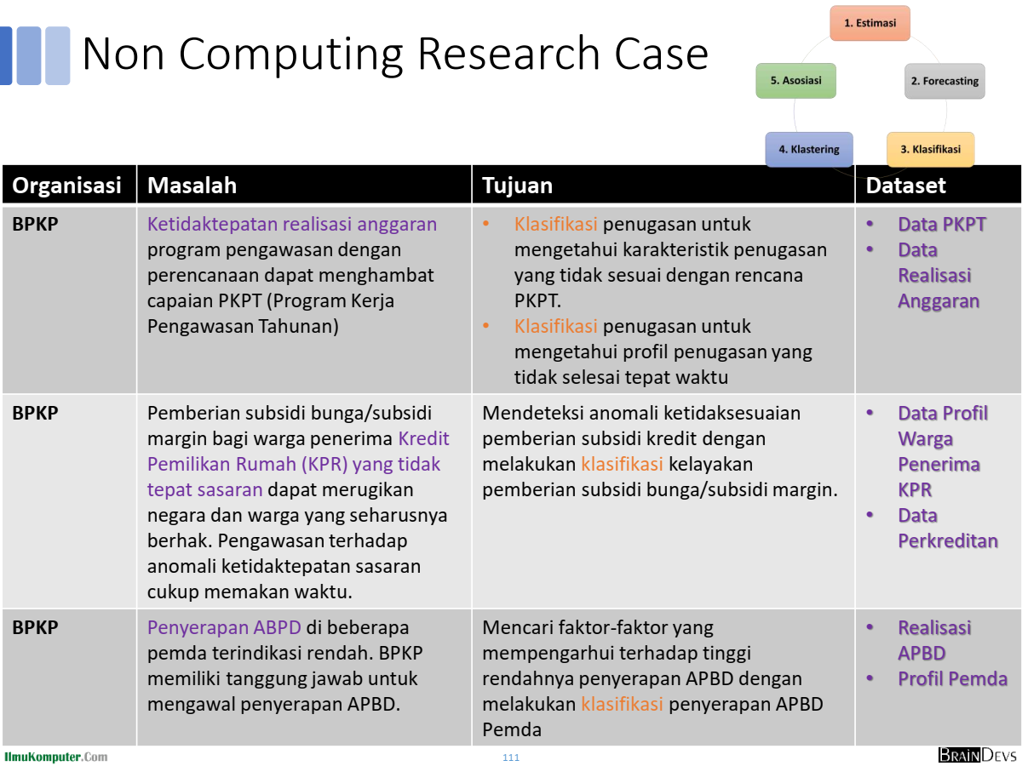

Slide 28
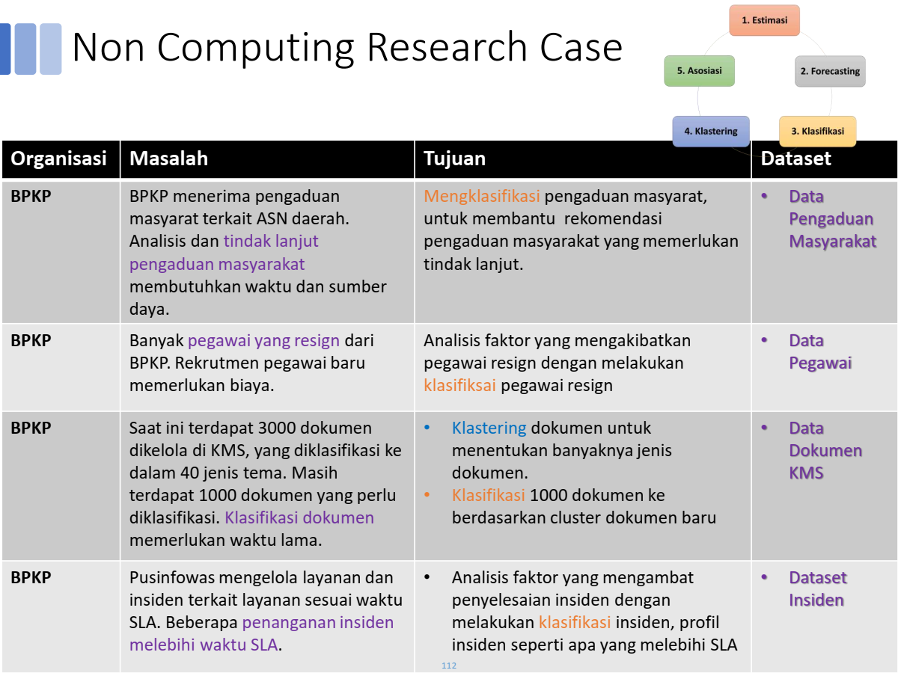

Slide 29
Lanjutan

Slide 30
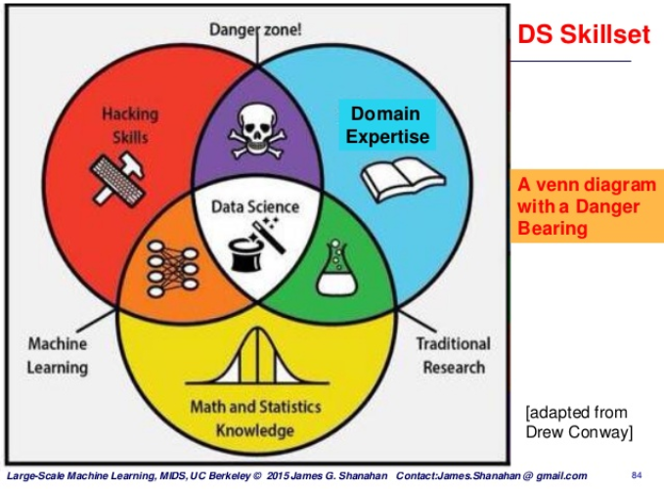
Ilmuwan data
Ilmuwan data adalah orang yang lebih baik dalam statistik daripada insinyur perangkat lunak mana pun dan lebih baik dalam rekayasa perangkat lunak daripada ahli statistik mana pun.
(jadi jelas seorang fisikawan bisa melakukan ini!!, ayolah kita telah menurunkan teori segala sesuatu dan kita menemukan partikel Tuhan.)
http://www.toprepo.com/demand-for-data-scientists/

Slide 31
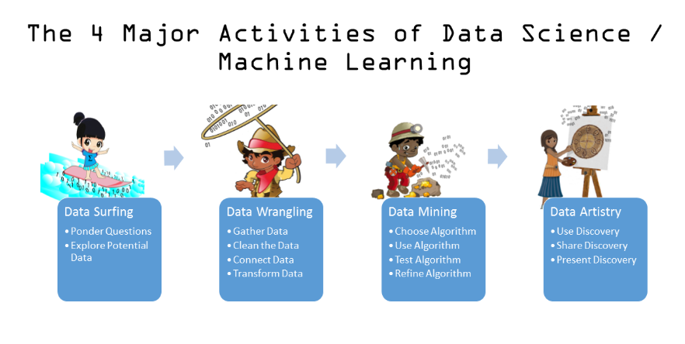
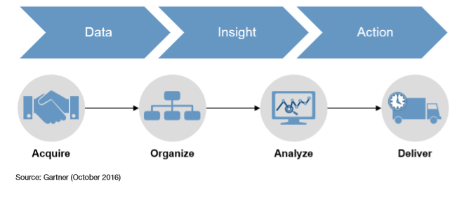
Ilmuwan data
Sumber: jacobjwalker.efektifeducation.org

Slide 32
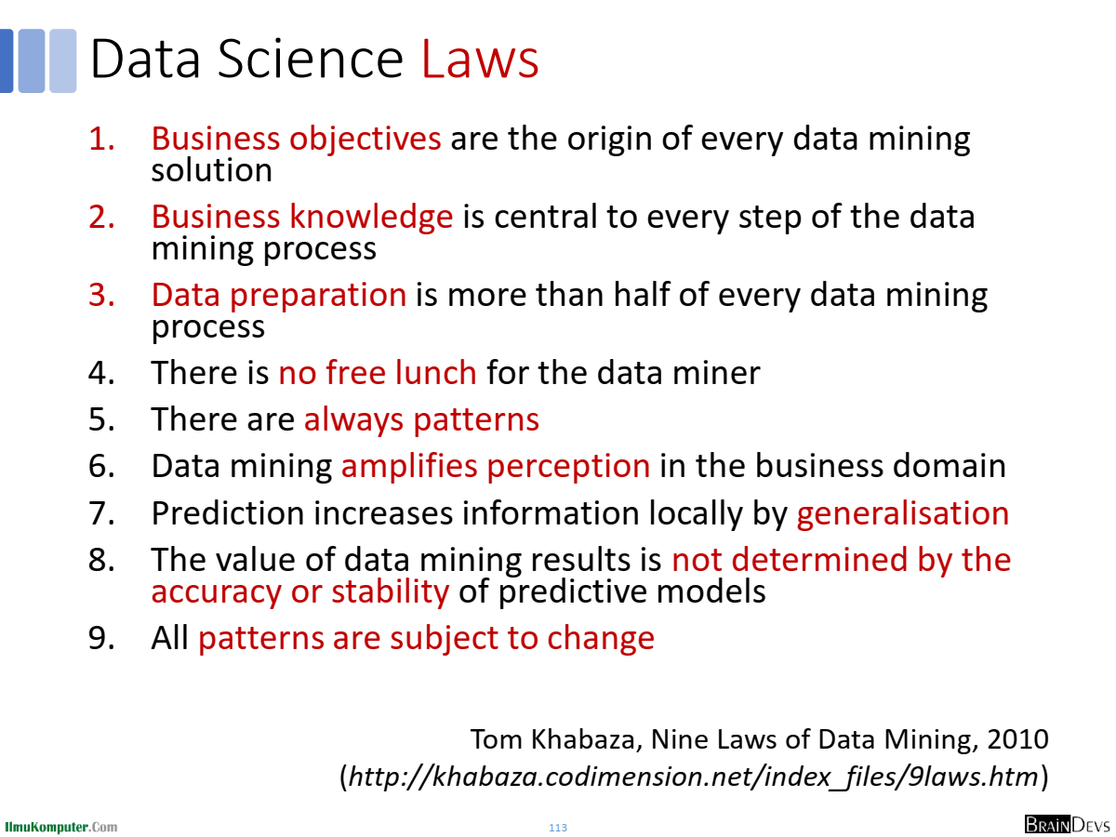

Slide 33
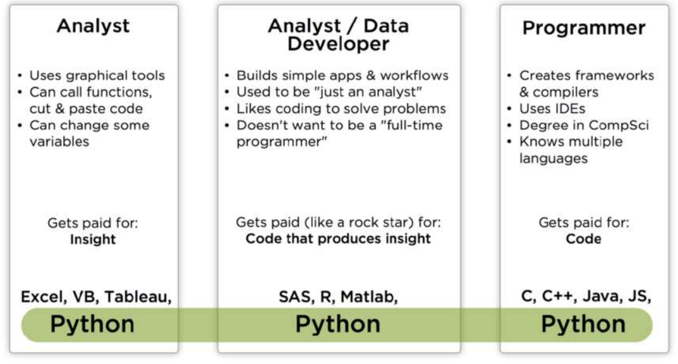
Alat untuk melakukan ilmu data
P. Wang (Anaconda) & K Carlsson (Forrester) “Praktik Terbaik Untuk Menskalakan Ilmu Data di Seluruh Organisasi” Mei 2018

Slide 34

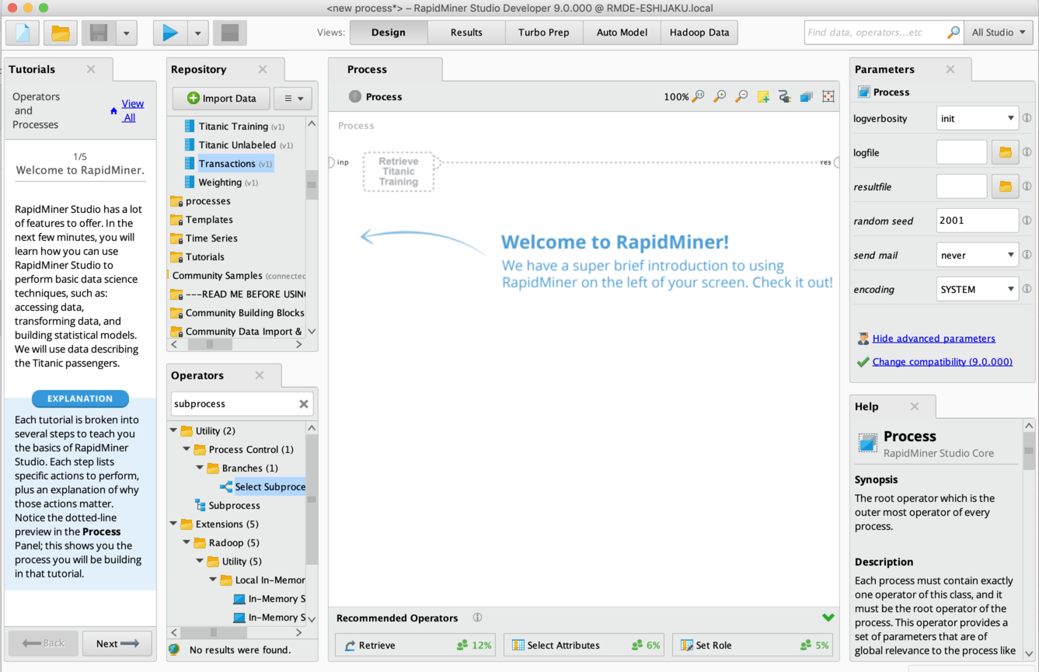
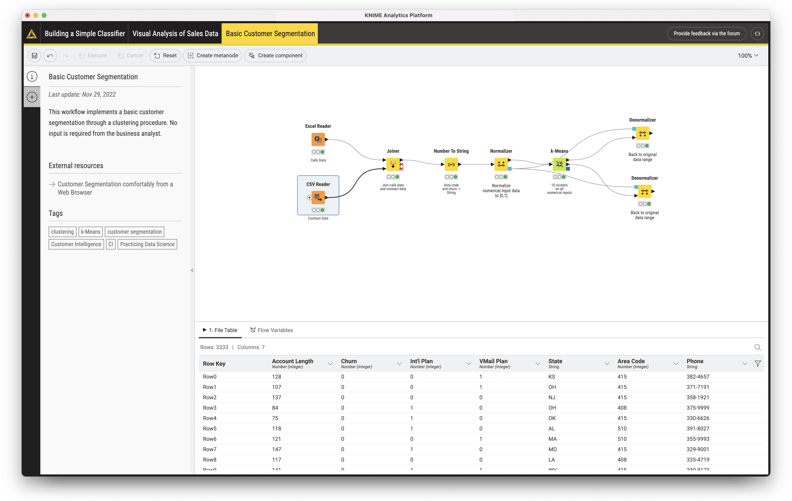
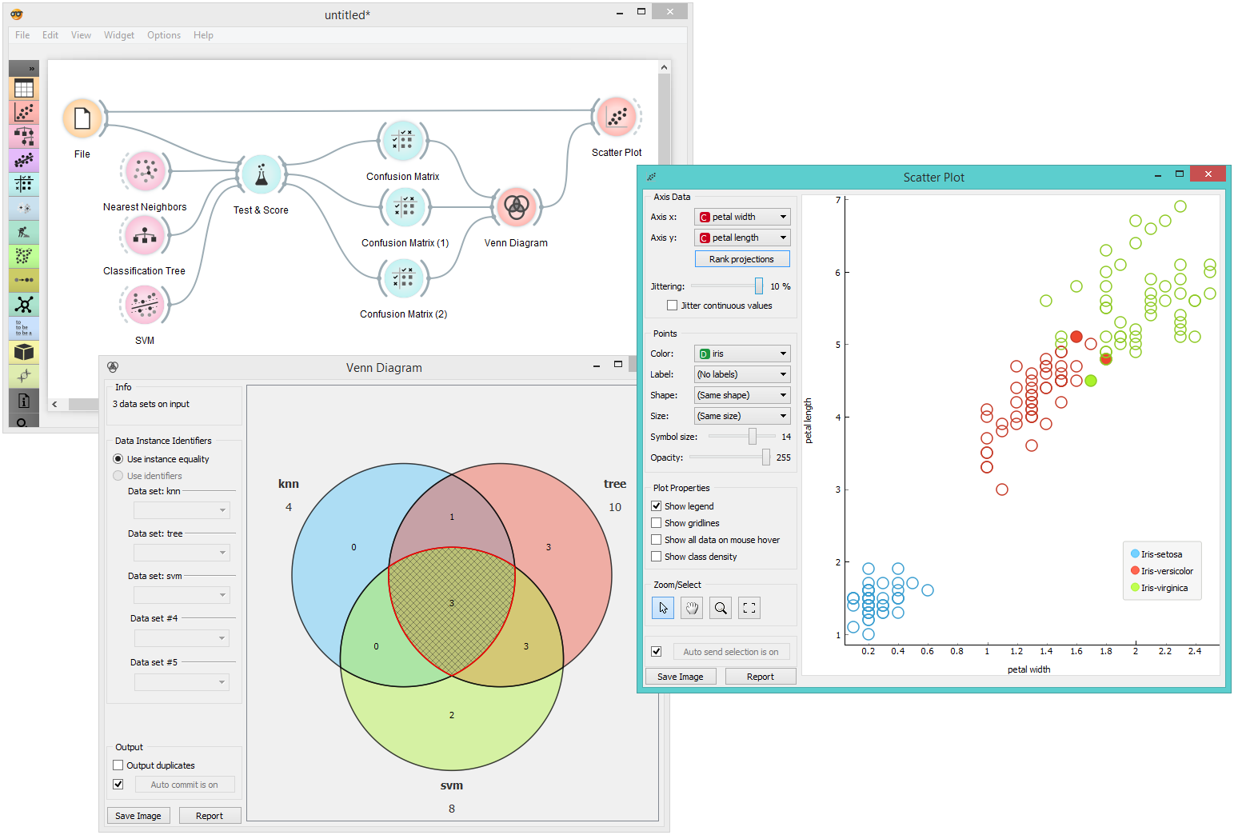
Alat Penambangan Data
Oranye
Penambang Cepat
PISAU
https://orangedatamining.com/
https://rapidminer.com/
https://www.knime.com/

Slide 35
https://www.ibm.com/id-en/topics/artificial-intelligence

Slide 36
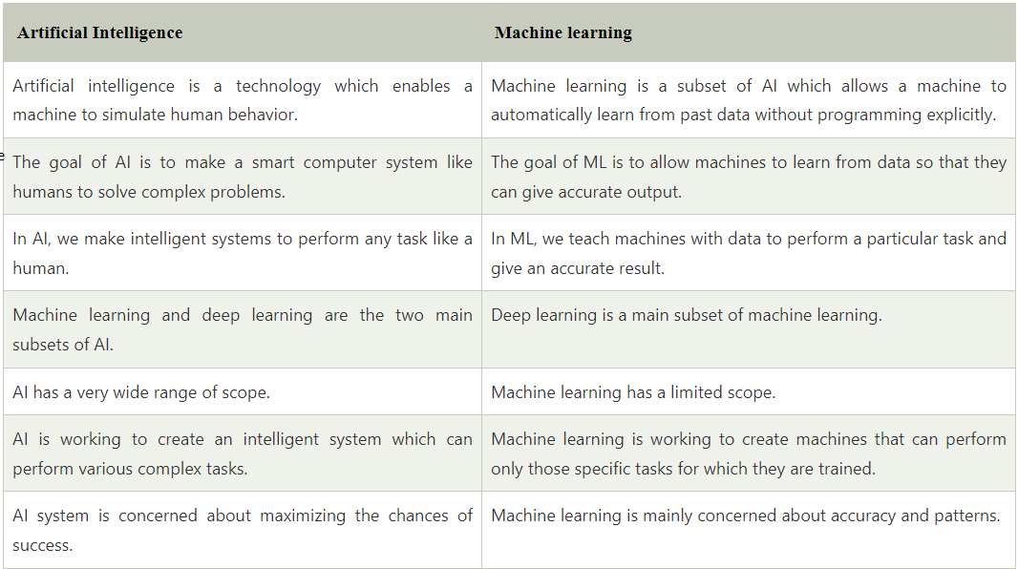
https://www.javatpoint.com/difference-between-artificial-intelligence-and-machine-learning

Slide 37
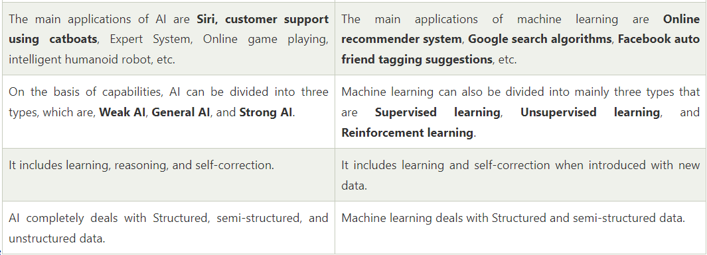
https://www.javatpoint.com/difference-between-artificial-intelligence-and-machine-learning

Slide 38
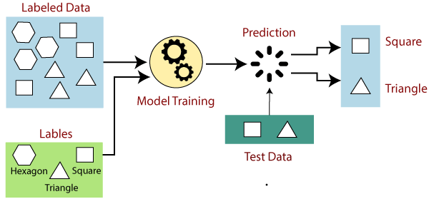
Pembelajaran yang Diawasi
https://www.javatpoint.com/supervised-machine-learning

Slide 39
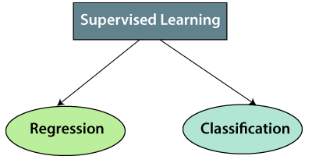
Pembelajaran yang Diawasi
LinierRegresi
Regresi Pohon
Non-linierRegresi
BayesianLinierRegresi
Polinomial Regresi
Hutan Acak
Pohon Keputusan
Regresi logistik
Mendukung Mesin vektor
https://www.javatpoint.com/supervised-machine-learning
https://www.ibm.com/topics/supervised-learning

Slide 40
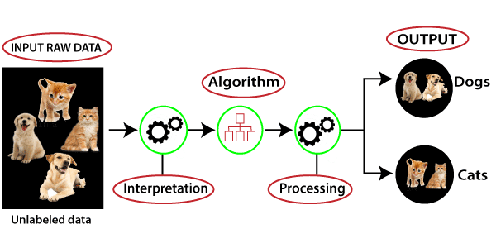
Pembelajaran Tanpa Pengawasan
https://www.javatpoint.com/unsupervised-machine-learning

Slide 41
Pembelajaran yang Diawasi
Pembelajaran Tanpa Pengawasan
K-cara kekelompokan
Hirarki kekelompokan
Anomali deteksi
sarafJaringan
Prinsip Komponen Analisis
MandiriKomponen Analisis
apriorialgoritma
Tunggal nilai penguraian
Kekelompokan
DimensionalitasPengurangan
Prinsip Komponen Analisis
Tunggal nilai penguraian
PenyelidikanDataAnalisis
Analis Semantik Laten / Pengindeksan Semantik Laten
Alokasi Dirichlet Laten
Pembuat enkode otomatis
Asosiasi
Prinsip Komponen Analisis
MandiriKomponen Analisis
apriorialgoritma
Pertumbuhan FP
Alokasi Dirichlet Laten
https://www.javatpoint.com/supervised-machine-learning
https://www.sumondey.com/machine-learning-part-5-clustering-and-arl/
https://www.geeksforgeeks.org/what-is-exploratory-data-lysis/

Slide 42
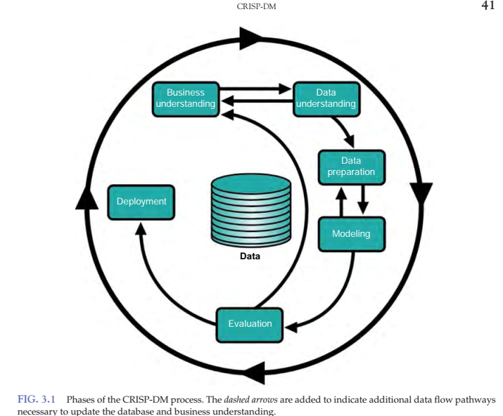
Proses Standar Lintas Industri untuk Penambangan Data (CRISP-DM)
https://www.djkn.kemenkeu.go.id/artikel/baca/15134/CRISP-DM-Sebagai-Salah-Satu-Standard-untuk-Menghasilkan-Data-Driven-Decision-Making-yang-Berkualitas.html

Slide 43

UniversitasPamulang
Magister TeknikInformatika
Sajarwo Anggai
Dosis– UniversitasPamulang
NIDN : 0421108703
Surel :dosen02832@unpam.ac.id
WA : 082343006557
Terima kasih

